Slide 1
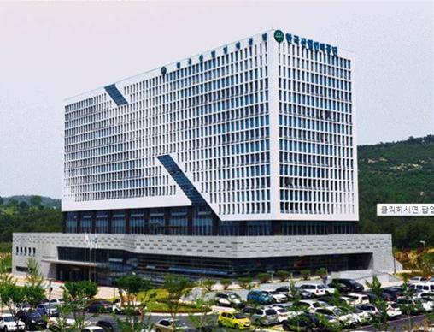
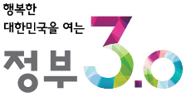

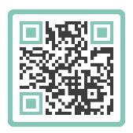

자격정보소식지
공단 사업 소개
사람과 일터의 가치를 높여주는
인적자원개발 · 평가 · 활용 지원 중심기관
청소년 직업진로지도
기술대장정(중학교 자유학기제와 연계)
숙련기술 체험캠프
숙련기술 전수 멘토링
취업사관학교(학교 밖 청소년 지원)
국가기술자격 시행
국가전문자격 시행
청년취업아카데미
스펙초월 멘토스쿨
해외인턴
해외취업 연수(K-Move스쿨, GE4U)
K-Move 멘토단
중소기업 핵심직무능력향상 지원사업
대한민국명장 선정 · 지원
우수숙련기술자 선정 · 지원
중장년 취업아카데미
사업주 직업능력개발훈련
학습조직화 지원사업
중소기업 CEO 및 HRD담당자 연수
훈련시설 · 장비자금 대부
사업장내 애로해소 지원
사업주 외국인고용관리 교육
인적자원개발 우수기관 인증
숙련기술장려 모범 사업체 선정
일학습병행제
지역 · 산업 맞춤형 인력양성사업
국가인적자원개발컨소시엄
훈련교재 및 시청각매체 개발 · 보급
대한민국 산업현장교수단 지원
국가직무능력표준(NCS) 개발 및 활용 확산
한국산업인력공단 울산 본부 전경
<자격정보소식지 들여다보기>
2015년도 국가기술자격시험 주요 변경 안내
1. 신설종목
2. 필기시험 · 실기시험(필답형) 토요일 시범 시행
3. 국가기술자격 필기시험 면제기간 적용 안내
4. 최종합격자 발표 이원화
5. 실기시험 연장시간 폐지종목 안내
6. 국가기술자격 필기시험 문제지 형식 변경
국가전문자격 시험정보 안내
1. 제3회 행정사 자격시험
NCS 신자격제도 도입
신고합시다! ‘자격증 불법대여＇
수험자를 위한 ‘복지환원 서비스‘
고객의 소리(VOC)
자격의 모든것 Q-net
2015년 제1호 (2015.3월)
한국산업인력공단 목포자격시험팀
주소 : 전남 목포시 영산로 820
전화 : (061) 288-3322 ~ 4
팩스 : (061) 288-3320
1 page

Slide 2
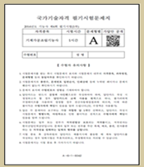
2015년도 국가기술자격시험 주요 변경 안내
4. 최종 합격자발표 이원화
5. 실기시험 연장시간 폐지종목 안내
o 단, NCS 출제기준 정비에 따라 채점방법 변경 시 합격자발표 일정 변경 가능
o ‘15년 기능사 1회 실기시험부터 적용
등급 | 합격자 발표일 |  | 해당종목
기사 산업기사 | 1회 | 5.8 | 정보처리기사.산업기사
 |  | 5.29 | 정보처리기사.산업기사를 제외한 실기시험 시행 전종목
 | 2회 | 7.31 | 정보처리기사.산업기사
 |  | 8.21 | 정보처리기사.산업기사를 제외한 실기시험 시행 전종목
 | 3회 | 10.23 | 정보처리기사.산업기사
 |  | 11.13 | 정보처리기사.산업기사를 제외한 실기시험 시행 전종목
 | 4회 | 12.18 | 실기시험 시행 전종목
기능사 | 1회 | 4.3 | 기중기운전,로더운전,롤러운전,불도저운전,천공기운전,천장크레인운전기능사
 |  | 4.17 | 기중기운전,로더운전,롤러운전,불도저운전,천공기운전,천장크레인운전기능사를 제외한 실기시험 시행 전종목
 | 2회 | 6.12 | 기중기운전,로더운전,롤러운전,양화장치운전,천공기운전,천장크레인운전,컨테이너크레인운전,타워크레인운전기능사
 |  | 6.26 | 기중기운전,로더운전,롤러운전,양화장치운전,천공기운전,천장크레인운전,컨테이너크레인운전,타워크레인운전기능사를 제어한 실기시험 시행 전종목
 | 3회 | 7.3 | 가스,건설재료시험,금속재료시험,설비보전,신재생에너지발전설비(태양광),실내건축,열처리,의료전자,전산응용건축제도,전산응용기계제도,전산응용조선제도,전산응용토목제도,전자캐드,조경,지적,컴퓨터그래픽스운용, 콘크리트기능사를 제외한 실기시험 시행 전종목
 |  | 7.17 | 가스,건설재료시험,금속재료시험,설비보전,신재생에너지발전설비(태양광),실내건축,열처리,의료전자,전산응용건축제도,전산응용기계제도,전산응용조선제도,전산응용토목제도,전자캐드,조경,지적,컴퓨터그래픽스운용,콘크리트기능사
 | 4회 | 9.25 | 가스,보석감정,실내건축,에너지관리,위험물,의료전자,전산응용건축제도,전산응용기계제도,전산응용조선제도,전산응용토목제도,전자캐드,조경,지도제작,컴퓨터그래픽스운용,콘크리트기능사를 제외한 실기시험 시행 전종목
 |  | 10.16 | 가스,보석감정,실내건축,에너지관리,위험물,의료전자,전산응용건축제도,전산응용기계제도,전산응용조선제도,전산응용토목제도,전자캐드,조경,지도제작,컴퓨터그래픽스운용,콘크리트기능사
 | 5회 | 12.11 | 가스,건설재료시험,금속재료시험,설비보전,신재생에너지발전설비(태양광),실내건축,에너지관리,열처리,위험물,전산응용건축제도,전산응용기계제도,전산응용토목제도,전자캐드,조경,지적,컴퓨터그래픽스운용,화약취급기능사를 제외한 실기시험 시행 전종목
 |  | 12.24 | 가스,건설재료시험,금속재료시험,설비보전,신재생에너지발전설비(태양광),실내건축,에너지관리,열처리,위험물,전산응용건축제도,전산응용기계제도,전산응용토목제도,전자캐드,조경,지적,컴퓨터그래픽스운용,화약취급기능사
등급 | 종목
기사 (5종목) | 메카트로닉스시가, 사출금형기사, 승강기기사, 프레스금형기사, 철도차량기사
산업기사 (7종목) | 사출금형산업기사, 생산자동화산업 기사, 승강기산업기사, 전자부품장착산업기사, 프레스금형산업기사. 피아노조율산업기사, 철도차량산업기사
기능사 (6종목) | 생산자동화기능사. 승강기기능사, 전기기능사, 전자부품장착기능사. 피아노조율기능사, 전자캐드기능사
1. 신설종목
- 종목 : 미용사(네일)
- 필기시험 : 1시간
- 실기시험 : 작업형(2시간30분)
- 출제기준 : [Q-net –고객만족–자료실]
2. 필기시험 · 실기시험(필답형) 토요일
시범 시행
- 기술사(필기) : 107회(8.1, 토)
- 기능장(필기) : 57회(4.4, 토)
- 기사(필기) : 4회(9.19, 토)
- 기능사(필기) : 2회(4.4, 토)
- 기능사(실기_필답) : 3회(6.13, 토),
5회(11.21, 토)
6. 국가기술자격 필기시험 문제지
형식 변경
* 가독성 UP ↑
: 수험자가 읽기 쉽고, 편리하도록 글자체
와 글자크기를 개선
* 책자형식으로 제공
: 여러장의 낱장 형식에서 종목별 표지를
첨부한 중철된 책자형식으로 제공
3. 국가기술자격 필기시험 면제기간
적용 안내
o 필기시험 면제기간 종료일이 토요일
또는 공휴일인 경우 민법 제161조를
준용*
* 민법 제161조 : 기간의 말일이 토요일
또는 공휴일에 해당한 때에는 기간은
그 익일로 만료한다.
☞ 이에 따라, 필기시험 면제기간 종료일이
공휴일이고 그 다음날인 월요일에 해당
실기시험 원서접수가 시작 된다면 원서
접수가 가능함
[예시] 2013년도 기사3회 필기시험 합격자
- 필기 면제기간 : ’13.8.30 ~ ’15.8.29(토)
- 실기 접수기간 : ’15.8.31 ~ 9.3
-> 민법 제161조를 준용하여, 면제기간이
도과 했지만 실기 원서접수 가능
현 행
9pt, 굴림체, 줄간격 122%
개 선
11pt, 신명조체, 줄간격 140%
2 page

Slide 3
국가전문자격 시험정보 안내
NCS 신자격제도 변화
- 과정평가형 자격제도 시행 -
1. 2015년 도 제3회 행정사 자격시험
과정평가형 자격제도?
● 국가직무능력표준(NCS)에 기반하여 일정 요건을 충족하는 교육(훈련)
과정을 충실히 이수한 후, 내부·외부 평가를 거쳐 일정 합격기준을 충족
하는 교육(훈련)생에게 국가기술자격을 부여하는 제도
① 최소합격인원 : 일반행정 287명, 외국어번역행정사 40명,
기술행정사 3명
② 시험일정 및 시행지역
③ 시험시간 및 과목
④ 시험면제자 서류제출
- 대상 : 1차시험 면제자, 1·2차 전부면제자, 1차시험 전부면제자와 2차
시험일부면제자
- 제출기간 : 2015. 4. 6(월) 09:00 ~ 4. 21(화) 18:00
- 제출방법 : 방문 또는 등기우편(마감일 18:00까지 도착분에 한함)
- 경력산정 기준일 : 1차시험 원서접수 마감일
- 제출서류 : Q-net – “행정사 홈페이지” 참조
구분 | 원서접수기간 | 시험장소 | 시험일자 | 합격자발표
제1차 시 험 | 05.04 09:00 ~ 05.13 18:00 | 서울, 부산, 광주, 대전, 대구, 제주 | 06.20(토) | 7.22(수)
제2차 시 험 | 08.24 09:00 ~ 09.02 18:00 | 서울, 부산 | 10.31(토) | 12.23(수)
과정평가형 자격제도 운영방향
● ‘검정형’ 자격제도와 ‘과정평가형’ 자격제도를 병행 운영
● 국가직무능력표준(NCS) 기반으로 자격제도 설계, 운영
● 운영 단계별 엄격한 질 관리
국가기술자격제도 추진방향
구분 | 시험일자 | 시험시간 | 시험과목 | 문항수
제1차 시 험 | 06.20(토) | 09:30 ~ 10:30 (60분) | - 민법(총칙) - 행정법 - 행정학개론 (지방자치행정 포함) | 과목당 20문항
제2차 시 험 | 10.31(토) | [1교시] 행정사 공통 09:30 ~ 11:10 (100분) | - 민법(계약) - 행정절차론 (행정절차법 포함) | 과목당 4문항 (논술1, 약술3)
 |  | [2교시] 일반, 기술행정사 11:40 ~13:20 (100분) 외국어번역행정사 11:40 ~ 12:30 (50분) | - 사무관리론(공통) - 행정사실무법(일반행정사) - 해사실무법(기술행정사) - 외국어(외국어번역행정사)
현 행(검정형)
원서접수 필기시험 실기시험 자격증 교부
추진방향(검정형·과정평가형)
대상자
원서접수
교육(훈련)과정 입학
필기시험
NCS기반 교육·훈련과정 이수,
내부평가 및 외부평가
실기시험
자격증 교부
제도 도입에 따른 기대효과
● 직업교육, 훈련 정상화
- 직업교육, 훈련과 자격의 상호보완 작용을 통해 두 제도 모두 발전
● 산업현장의 수요를 반영한 직업교육, 훈련과정 개편
- 직업교육, 훈련의 현장성 강화에 대한 산업계 요구 증가
● 자격검정 방법 다양화 및 내실화
- 교육, 훈련과정 중 교육(훈련)생과 교수자 간의 지속적인 교류 및 평가와
피드백
- 교육(훈련)생에 대한 평가방법 다양화 · 내실화
3 page

Slide 4
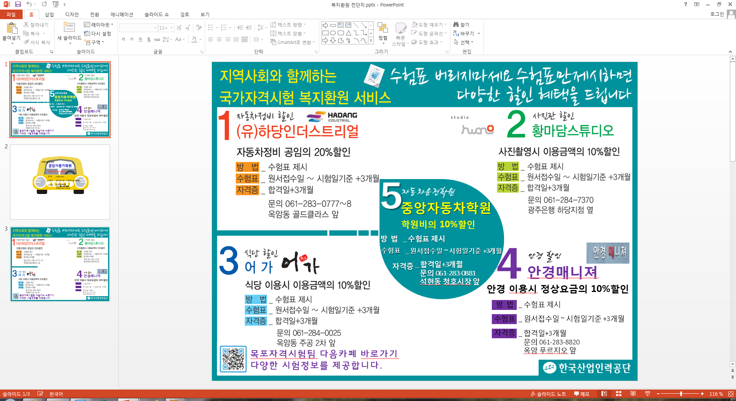
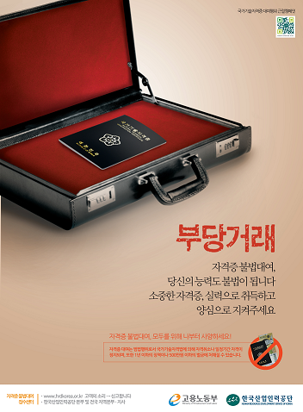
신고합시다! ‘자격증 불법대여’
수험자를 위한 ‘복지환원서비스’
국가기술자격증 대여자 신고 포상금 제도 시행
2015년부터 국가기술자격증 대여자, 대여를
알선한 자, 대여 자격증 사용자를 신고할 경우
예산의 범위에서 포상금을 지급
▶신고서 접수 : 자격종목별 주무부장관(시,도) 또는
지방고용노동관서
▶신고서 조사 : 접수일로 부터 60일 이내
▶신고포상금 : 건당 50만원(1인당 연간 300만원
초과금지)
▶포상금 지급 제외대상 : 대여행위 종료일로부터
3년경과, 공모 통한 부정신고, 위법한 방법으로
증거 수집한 경우, 이미 조사중인 내용을 신고한
경우
▶기타 : 신고자의 신상정보 누설금지
▶시행일 : 2015. 1. 1
(2015년 1월 1일 이후의 대여행위에 한함)
고객의 소리(VOC)
▶설문조사 시기 : ’15년 기사 제1회 필기시험(‘15.3.8)
▶응답자 수 : 231명
▶고객의 개선의견
- 시험실 안내 사전에 미리 알려주세요. -> 1,2부 시행 시 2부 수험자 통제가 어려움으로, 시험실
안내문을 다수 부착하여 안내 하겠음
- 수험표에 정확한 시험시간 기재 요구 -> 검토하겠음
- 합격자 발표 시기를 앞당겨 주세요 -> ’15년부터 합격자 발표 이원화 추진 중
- 실기시험 장소 확대 요청 -> 검토하겠음
- 시험일정을 쉽게 알 수 있도록 홈페이지 개선 요구 -> 검토하겠음
- 큐넷(Q-net) 모바일 어플의 롤리팝 운영체계가 불편 -> 검토하겠음
4 page

